Slide 1

PERANCANGAN COMPUTER ASSISTED TEST (CAT)
MENGGUNAKAN BAHASA PEMROGRAMAN NODEJS DAN
DATABASE POSTGRESQL BERBASIS WEB/MOBILE PADA
UNIVERSITAS PUTRA INDONESIA “YPTK” PADANG
SKRIPSI
Untuk Memenuhi Sebahagian Persyaratan
Mencapai Gelar Sarjana Komputer
Program Studi : Sistem Informasi
Jenjang Pendidikan : Strata 1
Diajukan Oleh :
EGO DAFMA DASA
14101152610565
FAKULTAS ILMU KOMPUTER (FILKOM)
UNIVERSITAS PUTRA INDONESIA ”YPTK” PADANG
2018

Slide 2
Latar Belakang
Setiap tahun ajaran baru, terdapat ribuan calon mahasiswa yang mendaftar untuk menjadi mahasiswa Universitas Putra Indonesia “YPTK” Padang. Namun sebelum menjadi mahasiswa, calon mahasiswa terlebih dahulu harus mengikuti semacam tes dengan mata pelajaran seperti pada ujian UN. Jika aplikasi Computer Assisted Test diterapkan pada tes penerimaan mahasiswa baru atau diterapkan pada ujian lain seperti ujian mid semester dan akhir semester, maka pihak kampus bisa menghemat banyak biaya karena penggunaan kertas yang berkurang serta ketepatan komputer dalam mengolah data menjadikan informasi seperti hasil ujian dari peserta dapat dilihat langsung setelah ujian berakhir. Dengan demikian hal tersebut akan menghemat waktu dosen dalam memeriksa ujian mahasiswa.

Slide 3
Perumusan Masalah
Bagaimana merancang aplikasi computer assisted test yang dapat memudahkan mahasiswa serta pihak kampus dalam melangsungkan ujian?
Bagaimana aplikasi computer assisted test dapat memudahkan dosen dalam melakukan pemeriksaan serta mengelola hasil ujian mahasiswa?
Bagaimana aplikasi computer assisted test dapat meningkatkan efisiensi pelaksanaan ujian?

Slide 4
Hipotesis
Dengan diterapkannya Computer Assisted Test dalam pelaksanaan ujian, maka kesalahan mahasiswa dalam melaksanakan ujian atau kesalahan teknis lainnya bisa diminimalkan.
Dengan adanya Computer Assisted Test, diharapkan hasil ujian mahasiswa dapat dihasilkan lebih mudah.
Dengan menggunakan kemampuan NodeJS yaitu non blocking, diharapkan lebih handal dalam menangani computer assisted test ketimbang bahasa pemrograman server side lainnya. Dan didukung dengan database postgresql yang lebih stabil ketimbang mysql.

Slide 5
Tujuan Penelitian
Menciptakan aplikasi Computer Assisted Test yang dapat mempermudah mahasiswa serta dosen dalam pelaksanaan ujian.
Menciptakan aplikasi Computer Assisted Test yang dapat diterapkan pada Universitas Putra Indonesia “YPTK” Padang.
Menciptakan aplikasi Computer Assisted Test yang dapat mempermudah dosen dalam pemeriksaan hasil ujian mahasiswa.

Slide 6
Computer Assisted Test (CAT)
Metode ujian dengan menggunakan alat bantu komputer yang digunakan untuk mendapatkan standar minimal kompetensi dasar maupun standar kompetensi kepegawaian (BKN, 2014)

Slide 7
Manfaat CAT
Menurut Khusnul Khotimah (2016) :
Mempercepat proses pengerjaan ujian
Mempercepat proses pemeriksaan ujian
Mempercepat proses laporan hasil ujian

Slide 8
Prinsip CAT
Menurut BKN (2014) :
Sistem CAT dirancang semudah mungkin agar pengguna dapat dengan mudah memahaminya.
Pengoperasian yang sangat mudah. Yaitu dengan menggerakan mouse untuk memilih, menampilkan dan menjawab soal.
Soal ditampilkan secara acak pada setiap peserta.
Pemeriksaan hasil tes langsung dilakukan oleh aplikasi CAT secara otomatis.

Slide 9
NodeJS
Perangkat lunak untuk mengembangkan aplikasi berbasis web
Diciptakan oleh Ryan Dahl tahun 2009 (8 tahun yang lalu)
Menggunakan javascript dalam pembuatan aplikasi web

Slide 10
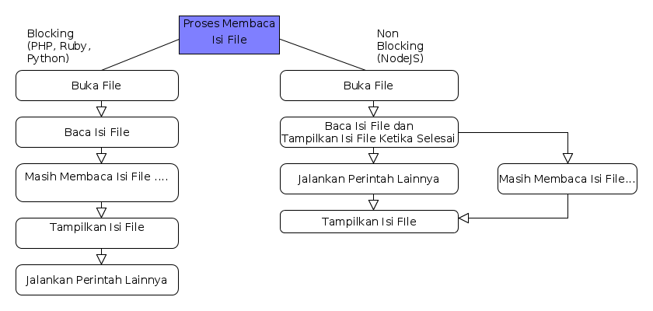
Kelebihan NodeJS
Non Blocking dan event driven programming

Slide 11
Yang Beralih ke NodeJS
Netflix
New York Times
PayPal
Medium
LinkedIn
Uber
Hapi

Slide 12
Postgresql
RDBMS yang disebarluaskan secara bebas menurut Perjanjian lisensi BSD.
Paling banyak digunakan saat ini, selain MySQL dan Oracle.
Dikembangkan pertama kali pada tahun 1986 oleh Professor Michael Stonebraker

Slide 13
Kelebihan Postgresql
Mendukung sintaks SQL Mysql/Mariadb
Pewarisan tabel dan tipe data (OO)
Memiliki arsitektur multiproses (forking) yang berarti memiliki stabilitas lebih tinggi
Memiliki tipe data yang lebih lengkap (JSON, Array, vector, geografis)
Gratis untuk segala macam keperluan

Slide 14
Cara Kerja CAT yang dikembangkan
Admin tambah data utama/master
Dosen tambah kuliah dan peserta kuliah
Dosen tambah ujian berdasarkan kuliah yang ditambahkan
Mahasiswa login dan mengerjakan ujian
Dosen periksa jawaban jika tipe soal essai

Slide 15
Kesimpulan
Pada sistem lama, pelaksanaan ujian membutuhkan banyak kertas sebagai media soal dan jawaban. Dan kadang terjadi kasus kekurangan lembar soal atau lembar jawaban atau peserta membutuhkan lebih banyak lembar jawaban untuk menjawab soal.
Dengan menggunakan program berbasis web, maka proses pelaksanaan ujian dapat berlangsung tanpa kertas pada mata kuliah ujian tertentu. Dan hasil ujian untuk soal pilihan ganda dapat dilihat langsung oleh dosen.
Selain itu, jika soal ujian adalah essai maka dosen dapat memeriksa jawaban peserta secara langsung melalui aplikasi sehingga lebih hemat dari segi penggunaan kertas. Dan dosen tidak akan kesulitan dalam mengelola lembar jawaban peserta ujian karena semua jawaban sudah tersimpan didalam aplikasi.

